Slide 1
عوارض وپیامدهای مصرف مواد
دکتر بابائی
متخصص پزشکی اجتماعی

Slide 2
مقدمه
داشتن احساس خوشایندکه به سلامتی تعبیر می شود متاثر از عوامل جسمی ، روانی اجتماعی است .
امروزه سلامت انسانها بیش از همه تحت تاثیر سبک زندگی قرار می گیرد و بخش مهمی از سبک زندگی به عادت ها ورفتارهای روزمره ما باز می گردد مانند داشتن تحرک ، تغذیه سالم ، نداشتن استرس و ترک مصرف سیگار وامثال آن.
اعتیاد به مواد در صد سال اخیر یکی ازعواملی است که هر ساله ده ها هزار قربانی از انسانها گرفته ومی گیرد.
در این جا به بخشی ازعوارض وپیامدهای مصرف مواد می پردازیم گرچه در عین حال به رفتار اعتیادی به عنوان سنگ بنای ابتلا باید توجه کنیم.

Slide 3
پیامدهای مصرف مواد
پیامدهای مصرف مواد را می توان به سه دسته تقسیم کرد :
1- فردی ( جسمی ، روانی ، اجتماعی)
2- خانوادگی ( فشارروانی، مالی ، تعارض ومشکلات والدین)
3- اجتماعی (کاهش کیفیت زندگی ، ارتباط وتوان مالی ،رفتار مجرمانه)

Slide 4
فرآیند سو مصرف مواد
می دهد
مصرف سیگار
می دهد
مصرف الکل
سومصرف
مصرف حشیش وسایرمواد مخدر

Slide 5
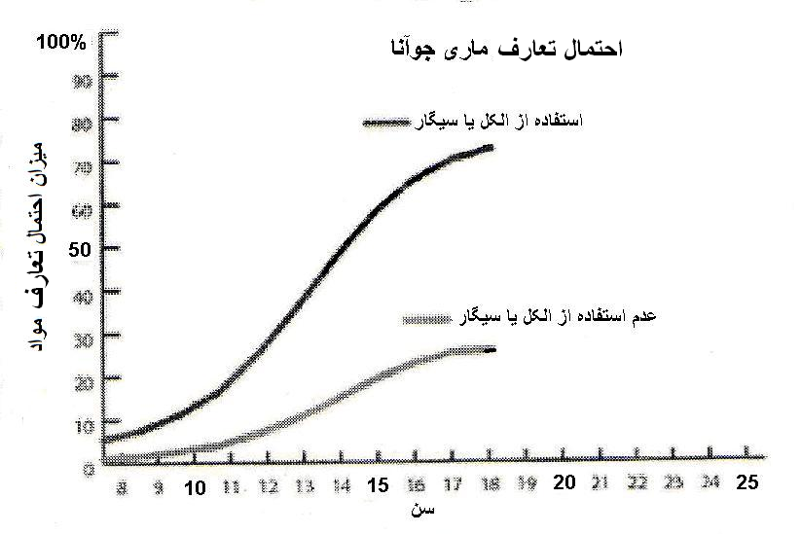

Slide 6
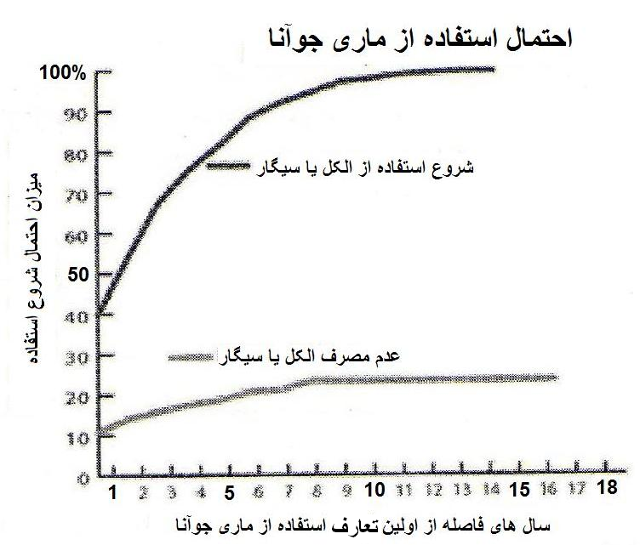

Slide 7
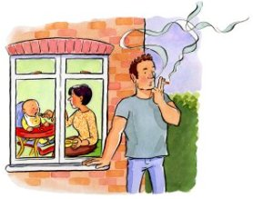
سیگار
کمپانی ها وتبلیغ مصرف سیگار
رشد در کشورهای در حال توسعه
هجوم به طرف زنان وجوانان

Slide 8
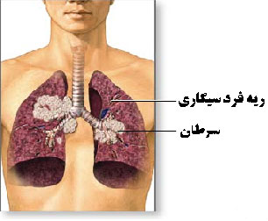
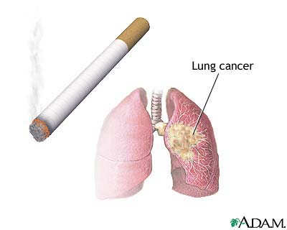
سیگار
آن سوي دود زندگي هنوز هم زيبا وسفيد است
تخريب سيستم تنفسي وكاهش حجم ريه
وايجاد سرطانها

Slide 9
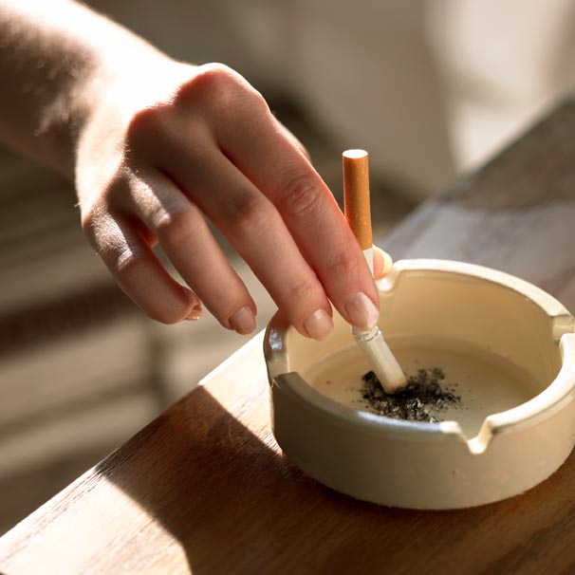
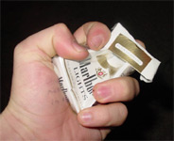
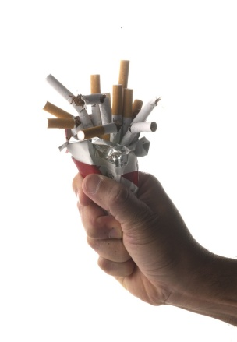
سیگار
تاثیرات دود دست دوم وسوم.

Slide 10
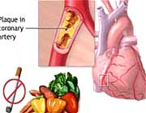

سیگار
خطر بروز سكته هاي قلبي در افراد سيگاري 5 برابر بيشتر از افراد غير سيگاري است.

Slide 11
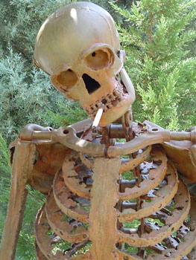
سیگار
هر نخ سيگار حد اقل10 دقيقه از عمر انسان مي كاهد وتا 25 سال از عمر مي كاهد.

Slide 12
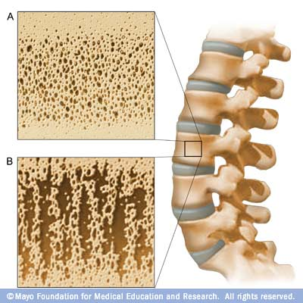
سيگار
سیگار
قرار گرفتن در معرض دود سيگار خطر ابتلا به پوكى استخوان را سه برابر افزايش مى ‏دهد

Slide 13
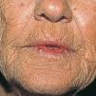
سیگار
تولد نوزاد مرده وناتواني جنسي
ريزش مو و4برابر سفید شدن مو
چروک شدید صورت
مرگ ساليانه ميليونها نفر

Slide 14
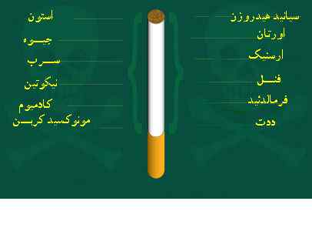
سیگار
آن سوي دود زندگي هنوز هم زيبا وسيد است
سمومي كه با كشيدن سيگار وارد بدن مي شود.

Slide 15
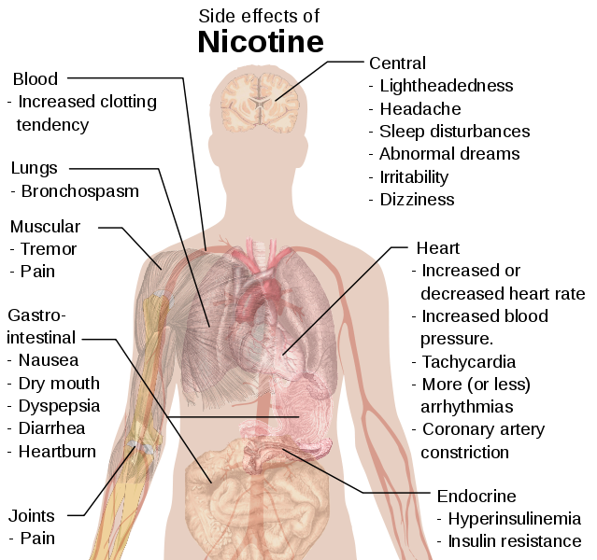
سیگار
4000ماده شیمیائی
وابستگی بیش از هروئین
کاهش 25 سال از عمر
اولین عامل مرگ قابل پیشگیری
مسئول نیمی از بیماریها
40 درصد سرطانها
مسئول 90 درصد سرطانهای ریه
عوارض دود دست دوم وسوم
خطر برای زنان وکودکان
تاثیرعوارض تنباکوی بدون دود

Slide 16
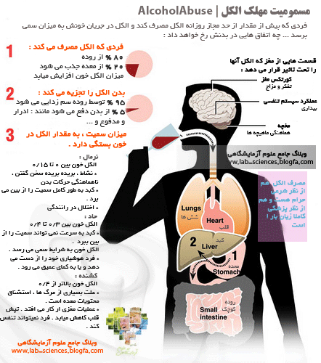
عوارض الکل

Slide 17
پیامدهای مصرف الکل
روانی اجتماعی
اختلال حافظه ویادگیری
جنون
رفتار پرخطر وجرم
کاهش کنترل رفتار
مشکل تصمیم گیری
ناکارآمدی اجتماعی اقتصادی
سو مصرف مواد
جرم وخشونت
خودكشي وديگر كشي
كودك آزاري
تاثیر در نسل
جسمی
سرطانهای گوارشی
زخم معده وورم معده
سیروز کبدی
ناتوانی جنسی
اختلالات بینائی
ورم معده زخم معده
پانکراتیت
سرطان مري
هپاتيت الكلي
سيروز كبد
واريس مری
لرزش
ورم اعصاب
ناتواني

Slide 18
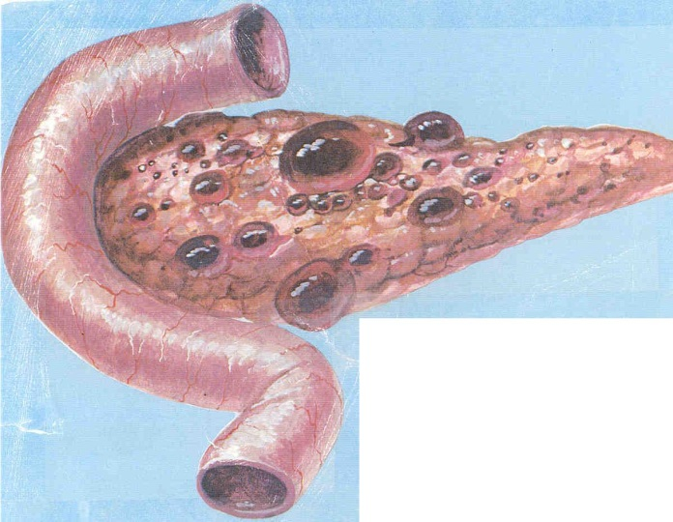
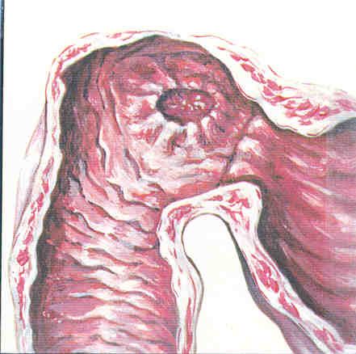
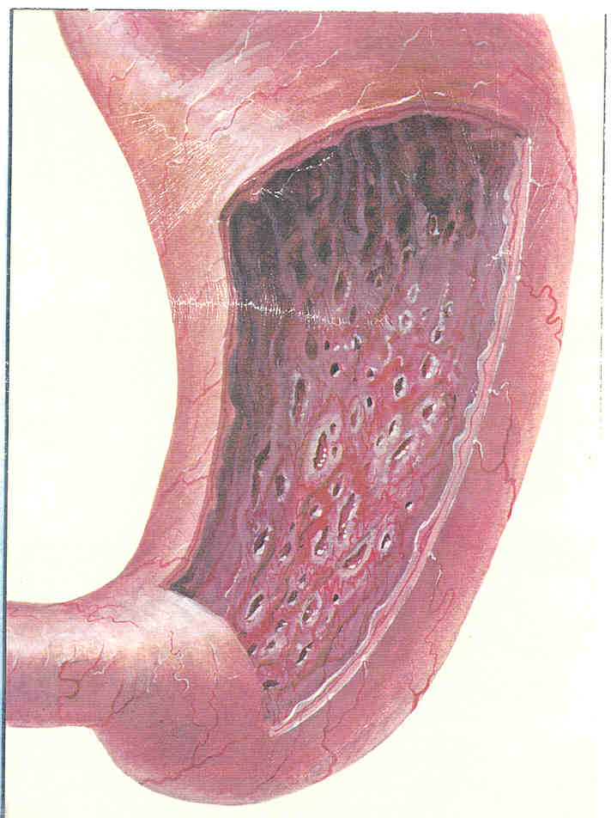
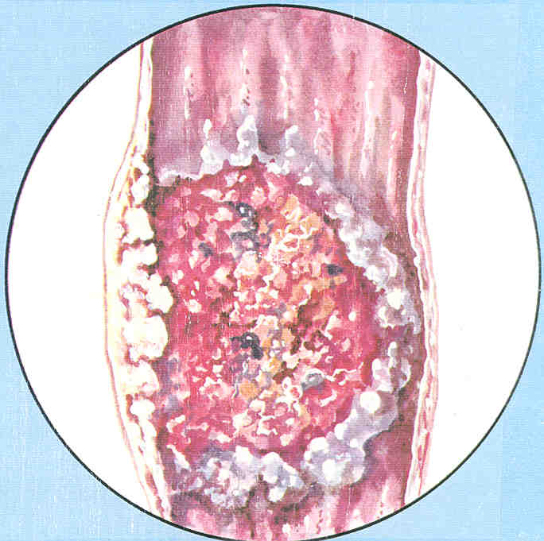
PANCREATITIS
DUODENAL ULCERS
GASTRITIS
CANCER OF THE ESPHAGUS

Slide 19
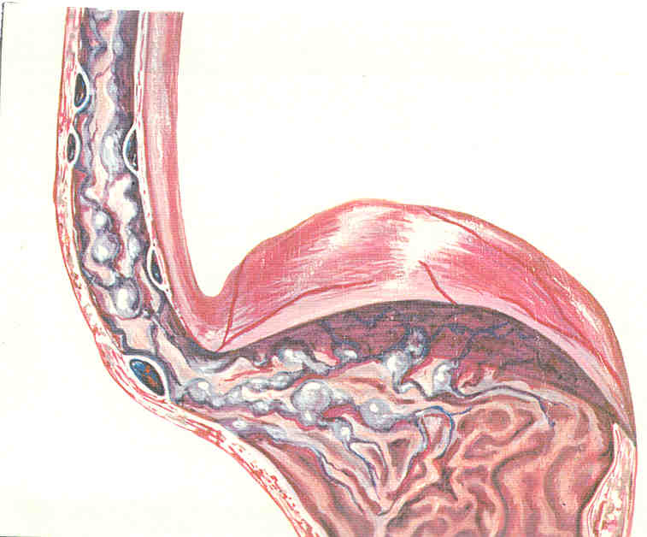
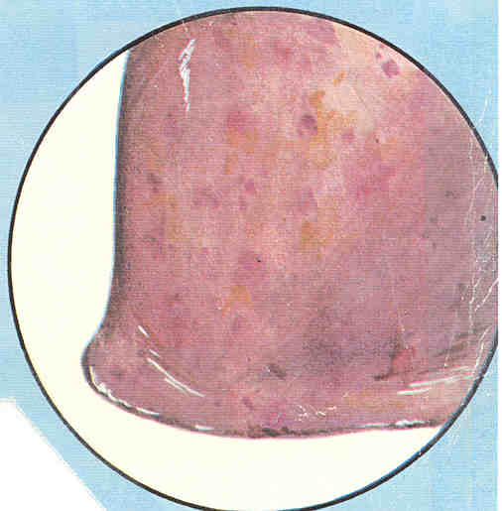
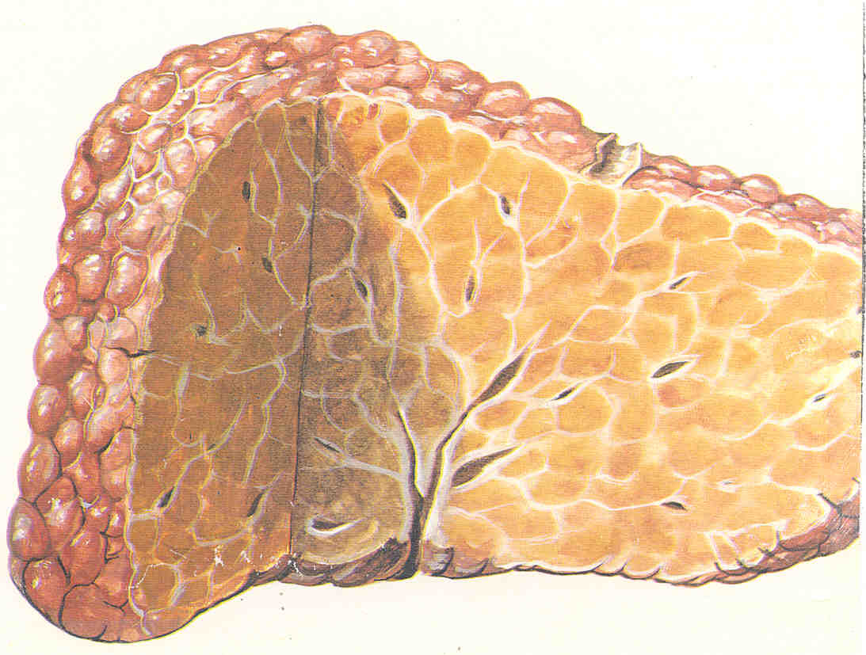
VARICOSE VEINS OF THE ESOPHAGUS
ALCOHOLIC HEPATITIS
CIRRHOSIS

Slide 20
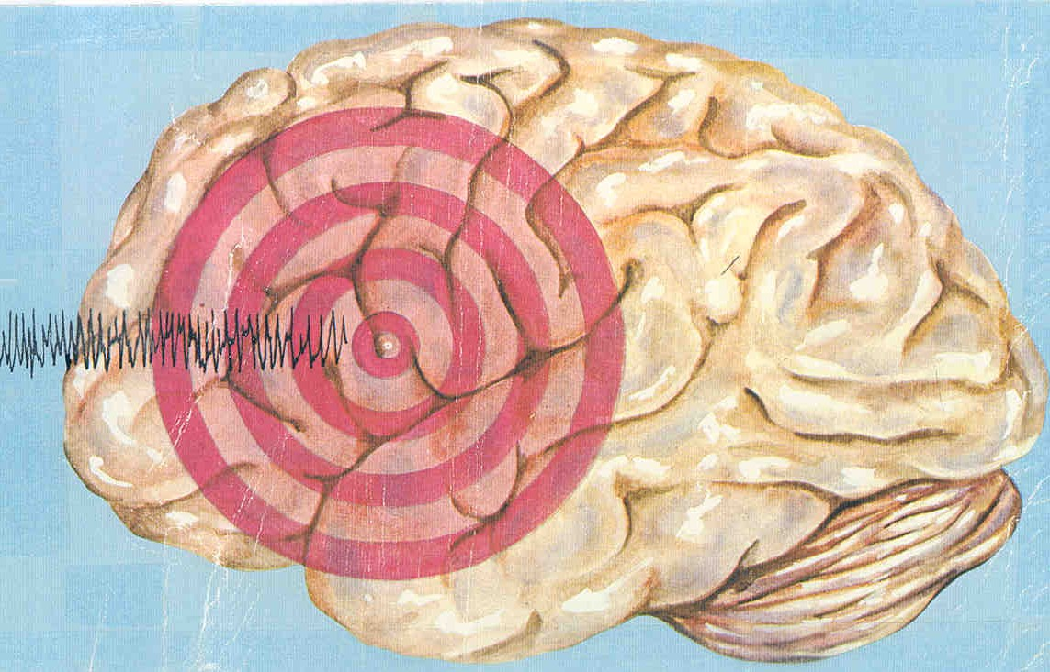
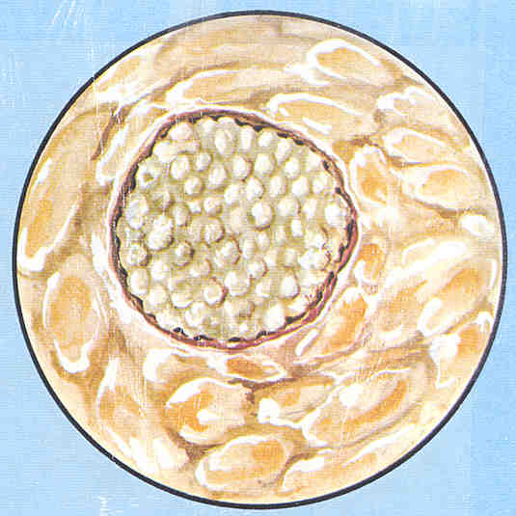
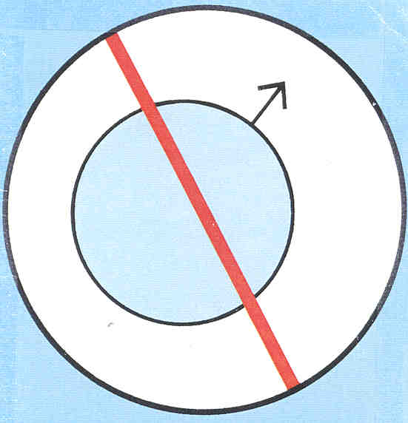
DELIRIUM TREMENS
IMPOTENCY
NEURITIS

Slide 21
عوارض وپیامدهای تریاک
پیامدهای روانی اجتماعی
افسردگی
تشنج
گیجی
اختلالات خلقی
ناکارآمدی اجتماعی اقتصادی
عوارض جسمی
مشکلات دهان ودندان
زخم معده
عفونت روده
سکته قلبی
عفونت ریه
سوتغذیه
ناتوانی شدید جنسی

Slide 22
عوارض وپیامدهایهروئین
پیامدهای روانی اجتماعی
افسردگی
پرخاشگری
کاهش حافظه
اختلال خواب
عفونت مغزی
ناکارآمدی اجتماعی اقتصادی
عوارض جسمی
خارش وجوش
آسیب دهان ودندان
سکته قلبی
بیماری تنفسی
ایدز وهپاتیت
ضعف ایمنی

Slide 23
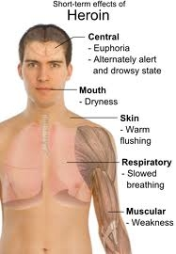
عوارض تریاک وهروئین

Slide 24
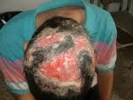

Slide 25
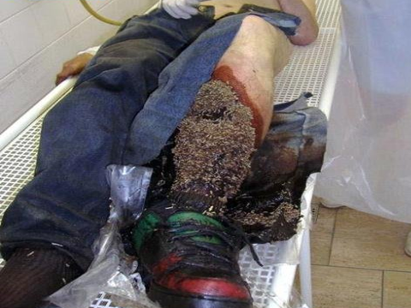

Slide 26


Slide 27
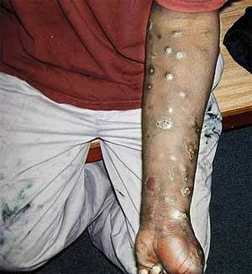

Slide 28
عوارض وپیامدهای حشیش
پیامدهای روانی اجتماعی
افسردگی
توهم بینائی وشنوائی
اضطراب
جنون
اختلال حافظه
کاهش یادگیری
عوارض جسمی
سرطان ریه
تخریب ریه
سرطان بیضه
ضعف سیستم ایمنی
سو تغذیه
اختلال درعملکرد جنسی
آسیب دائمی مغز

Slide 29
عوارض وپیامدهای مصرف کوکائین
عوارض روانی اجتماعی
عوارض جسمی
افسردگی
خشونت
جنون
توهم
ناکارآمدی اجتماعی اقتصادی
خونریزی مغزی
سکته قلبی
خونریزی ریوی
سوتغذیه وعفونت روده
بیماری های ریوی
ناتوانی شدید جنسی
خونریزی واختلال بویائی

Slide 30
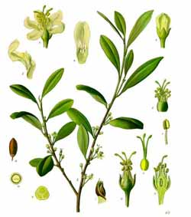
کوکایین از گیاه ”کوکا“ گرفته می شود

Slide 31
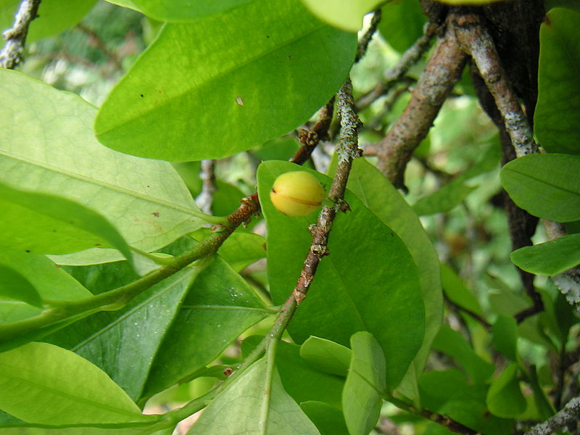
کوکا

Slide 32
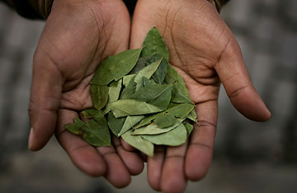
برگ های گیاه کوکا

Slide 33
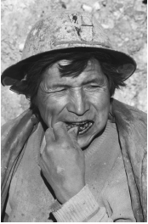
بومیان آمریکای لاتین برگ کوکا می جویدند

Slide 34
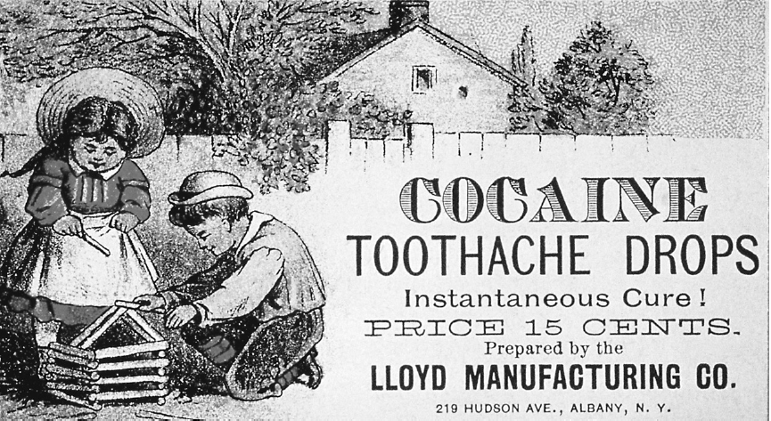
در داروهای مسکن استفاده می شد

Slide 35
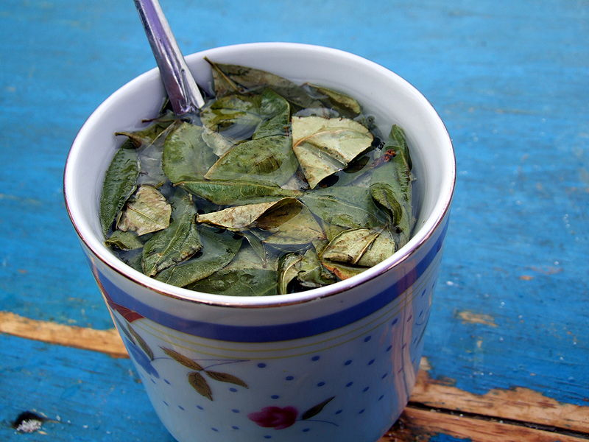
چای کوکا

Slide 36
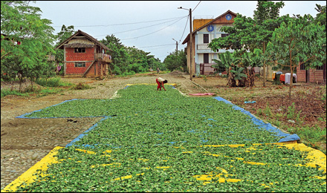
استخراج کوکا

Slide 37
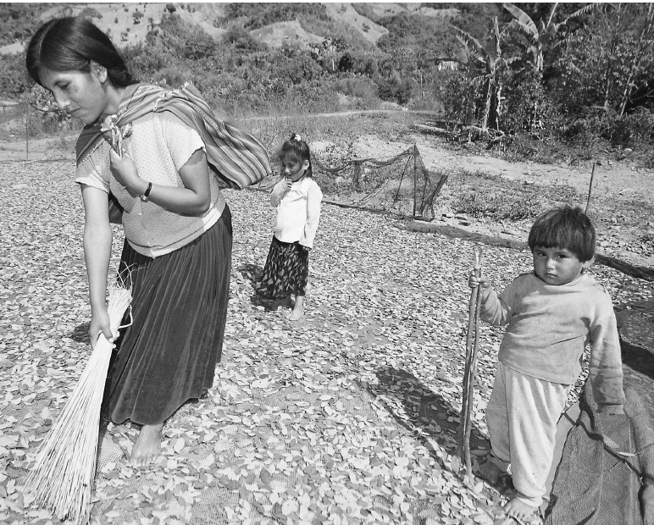

Slide 38
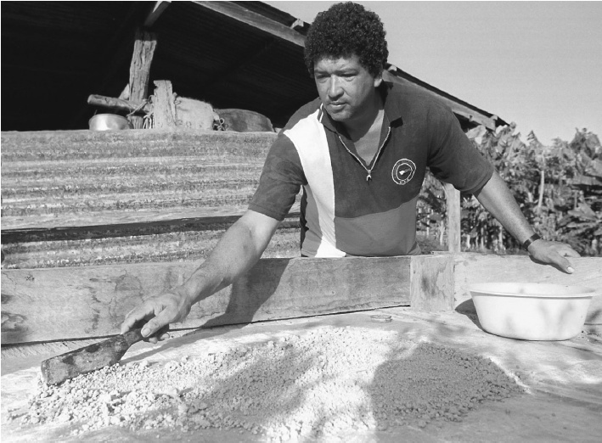
عصاره کوکا

Slide 39
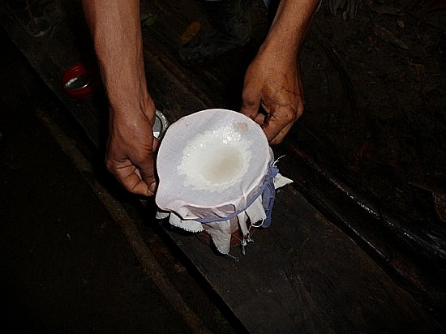
خمیر کوکا

Slide 40
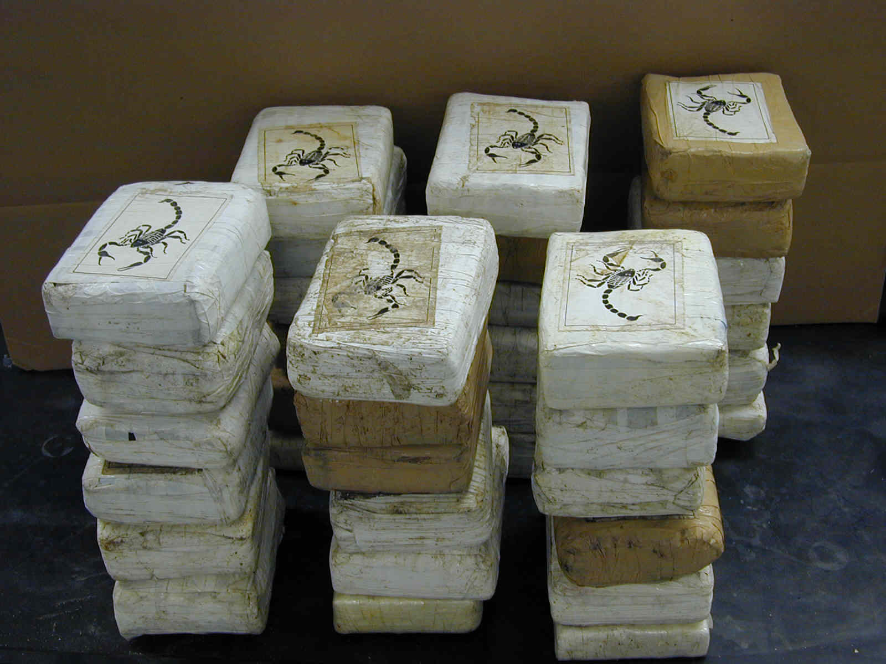
پودر کوکایین

Slide 41
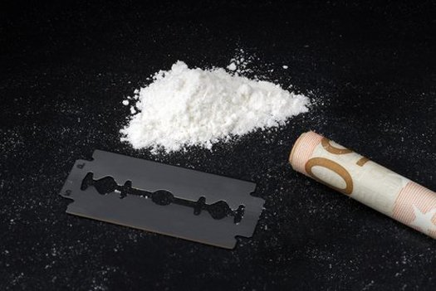
پودر کوکایین

Slide 42
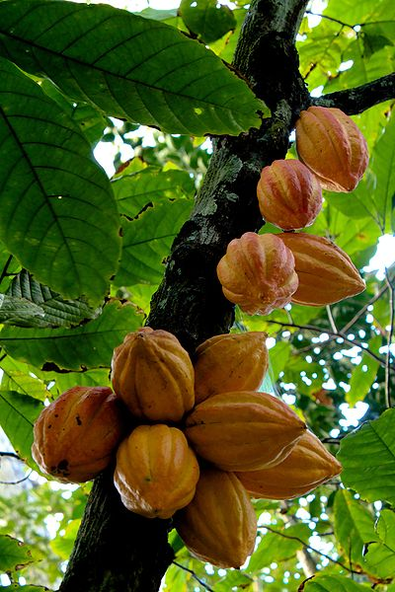
میوه کوکا

Slide 43
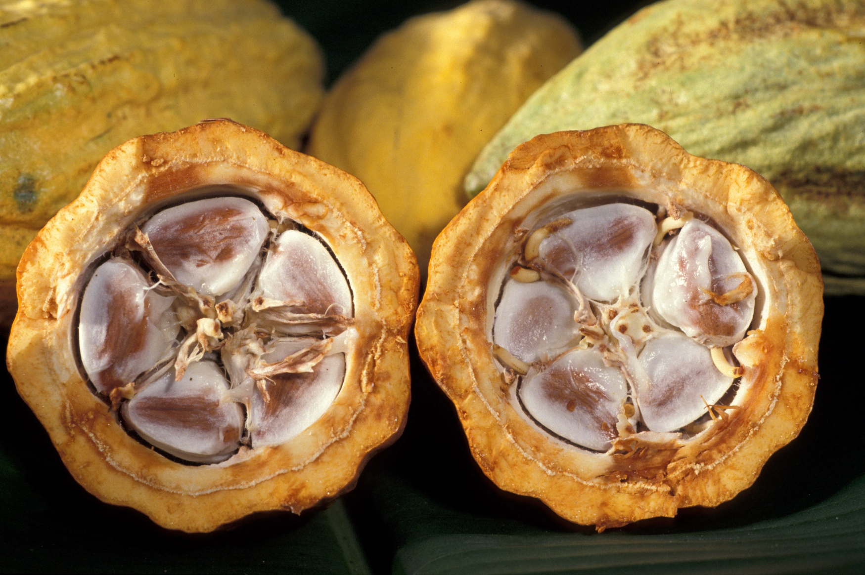
میوه کوکا

Slide 44
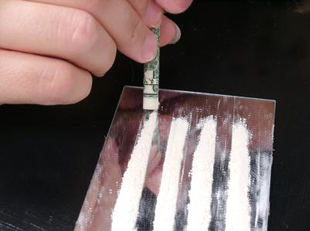
استفاده مشامی از کوکایین

Slide 45
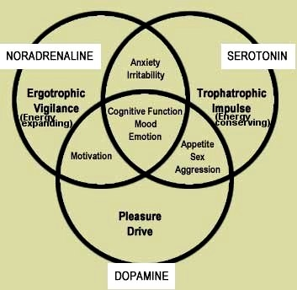
اثر اختلالی مواد درواسطه های عصبی شیمیائی

Slide 46
اختلال درواسطه های عصبی شیمیائی
سروتونین
دوپامین
نور آدرنالین
کولین
آندورفین
گاما آمینو بوتیریک اسید

Slide 47
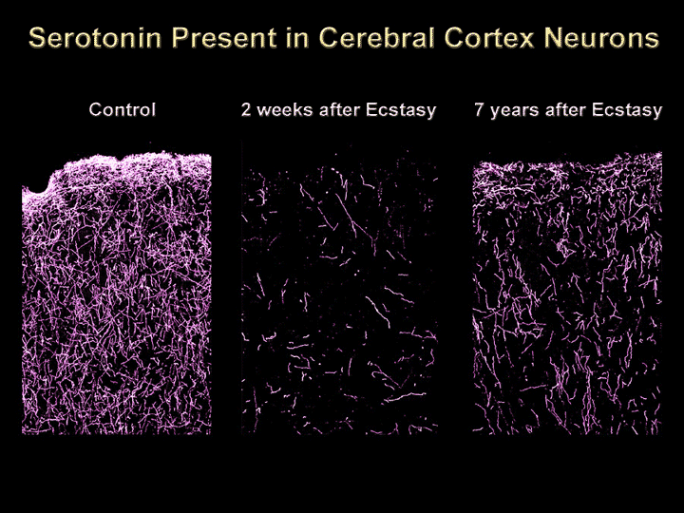
عوارض اكس ومتامفتامین درمغز

Slide 48
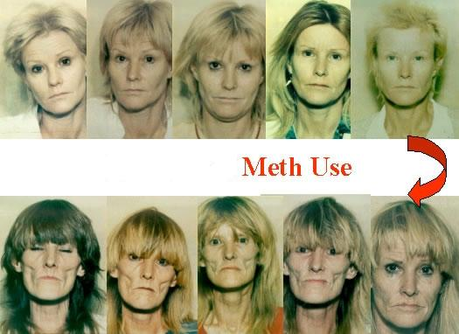
قبل وبعد از مصرف متامفتامین

Slide 49
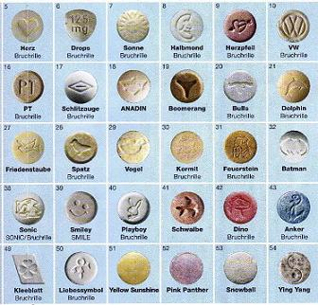
انواع قرص های اکس

Slide 50
عوارض وپیامدهای مصرف اکستازی
عوارض روانی اجتماعی
عوارض جسمی
پرخاشگری
افسردگی
اضطراب
توهم
تشنج
بی قراری
سو ظن
کاهش عملکرد شغلی وفیزیکی
حمله قلبی
تخریب کبد
تخریب کلیه
ناتوانی شدید جنسی
پوکی استخوان
جوش چرکی

Slide 51
عوارض وپیامدهای متامفتامین (شیشه و...)
عوارض روانی اجتماعی
پرخاشگری
افسردگی شدید
اضطراب ووسواس
توهم
تشنج وگیجی
جنون
سو ظن واختلال درقضاوت
کاهش عملکرد شغلی وفیزیکی
عوارض جسمی
حمله قلبی
تخریب کبد
تخریب کلیه
ناتوانی شدید جنسی
پوکی استخوان
ایدز وهپاتیت

Slide 52
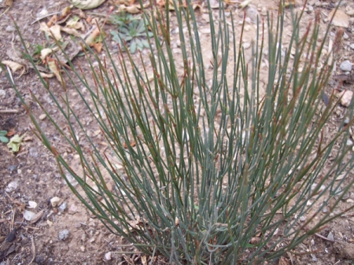
منشا متاآمفتامین از گیاه افدرا سینکا
Notes:
In 1885, ephedrine, the active alkaloid present in ephedra, was extracted and studied.

Slide 53
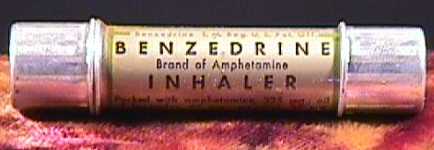
استفاده گسترده درجنگ وبعد از جنگ جهانی دوم

Slide 54

Notes:
1

Slide 55
مشکلات هواپیماها و خلبان ها در جنگ دوم جهانی
سرمای ارتفاع 40 هزار پا
رقیق بودن اکسیژن در ارتفاع بالای 18 هزار پا
خستگی و خواب آلودگی پروازهای طولانی
مسئله شتاب جاذبه
نیاز به دقت بالا و هدف گیری دقیق

Slide 56

مصرف در آلمان
در 3 ماه بهار 1940، آلمانی ها 45 میلیون قرص متامفتامین مصرف کردند
قرص آلمانی متامفتامین بنام Pervitin معروف بود

Slide 57

پروازهای 36 ساعته

Slide 58

جنگنده های شیرجه رونده

Slide 59


شجاعت کاذب

Slide 60

استفاده درمسابقات

Slide 61
مصرف محرک ها از سال 1970 به شدت کنترل گردید
اما مصرف غیر مجاز به سرعت افزایش یافت

Slide 62

کریستال ، شیشه ، متامفتامین

Slide 63

بسته های شیشه

Slide 64

مصرف شیشه

Slide 65

مصرف شیشه

Slide 66

عارضه پوستی

Slide 67

عارضه پوستی

Slide 68

عارضه پوستی

Slide 69

اختلالات دهان ودندان

Slide 70
عوارض عصبی
خونریزی داخل جمجمه
سکته مغزی
تشنج
اختلالات شناختی
حرکات غیر ارادی
Notes:
Rylander described punding in 26% (40 of 150) of the amphetamine addicts he interviewed, atypical antipsychotics

Slide 71

حرکات غیر ارادی

Slide 72

نکروز بافت ها
نکروز واز بین رفتن بافت ها وعضلات
اختلالات شریان هاواثر آن بر:
  قلب
  مغز
  کبد
  روده
  کلیه
  پانکراس

Slide 73

نکروز سرخرگ

Slide 74

ناتوانی جسمی وفیزیکی

Slide 75

بیماریهای ریه
ادم ریه
فشار خون با منشا ریه
Notes:
Acute noncardiogenic pulmonary edema may occur after smoking methamphetamine despite normal pulmonary artery and pulmonary wedge pressures. Respiratory failure and hypotension requiring mechanical ventilation and vasopressor support have been reported and have been reported to be reversible.
Although the role methamphetamine plays in inducing PAH remains unclear, proposed mechanisms include toxic endothelial injury, hypoxic insult, direct spasm, vasculitis, and dysregulation of vascular tone. One favored hypothesis is that methamphetamine induces PAH by the same mechanism as fenfluramine, through interaction with serotonin transporters resulting in serotonin release.
Because symptoms may develop very gradually, patients may delay seeing a physician for years. Common symptoms are shortness of breath, fatigue, non-productive cough, angina pectoris, fainting or syncope, peripheral edema (swelling around the ankles and feet), and rarely hemoptysis (coughing up blood).

Slide 76

عوارض گوارشی
هپاتیت
انفارکتوس مزانتر
کولیت
پانکراتیت

Slide 77

عوارض کلیوی
  اختلال عروق کلیه
  فشار خون با منشا کلیوی
  خونریزی ادراری

Slide 78

صدمه به میتوکندری
ضعف وبی حالی
اسیدوز لاکتیکی

Slide 79


تومور استخوان
Notes:
Pott's puffy tumor, first described by Sir Percivall Pott in 1760, is characterized by an osteomyelitis of the frontal bone, either direct or through haematogenic spread.

Slide 80


اختلال عضلانی استخوانی
پوکی استخوان
بیماری استخوان
استحاله عضله

Slide 81

سیاه شدن ادرار

Slide 82




بالا رفتن دمای کشنده بدن

Slide 83
در خاورمیانه رو به گسترش است!

Slide 84

کشفیات در عربستان
تا 400 هزار مصرف کننده در عربستان

Slide 85
کروکودیل
ماده مخدر کروکودیل از ترکیب “قرص کدئین” با “بنزین”، “تینر”، “ید”، “جوهر نمک” و “فسفر قرمز” تولید می‌شود.
این ماده مخدر کشنده به عنوان جایگزینی برای «هروئین» تبدیل شده و قیمت آن به مراتب پایین‌تر از این ماده مخدر (هروئین) است، اما به دلیل مواد خطرناکی که در آن وجود دارد، از هروئین کشنده‌تر است.

Slide 86


Slide 87


Slide 88




Slide 91
مواد مخدر جدید: برنز ،نخ ، تسبیح
دو مخدر «برنز» و «نخ» نیز از گروه مواد مخدر روان‌گردان‌ هستند که از تازه‌های مخدر کشور محسوب می‌شوند. این دو ماده به‌طور مستقیم به مغز و اعصاب اثر می‌گذارند.
ماده مخدر تسبیح همان آمفتامین است که در ساخت دیگر مواد شیمیایی مخدر مثل شیشه استفاده می‌شوند و با هدف سودجویی به جوانان می‌فروشند. این مخدر عوارضی از جمله سکته‌های مغزی و از دست دادن حس بویایی و چشایی را در پی دارد. شکل آن مانند دانه‌های گرد به صورت رشته‌هایی از امفتامین و آیس است که با ۲ یا ۳ اسید بسیار خطرناک ترکیب می‌شود .

Slide 92
پان
این ماده دشمن لثه هاست زیرا نیکوتین آن به سرعت از طریق مخاط دهان جذب شده و باعث بدرنگی دندان‌ها می‌شود. علاوه بر آن، مصرف این ماده، زمینه‌ساز بروز سرطان‌های دهان، حنجره و لثه می‌شود. آمار‌ها نشان می‌دهد کشور هندوستان به دلیل مصرف زیاد مردم آن از این ماده، مقام دوم سرطان دهان را در دنیا دارد. پان پراگ دستگاه تنفسی و قلب و عروق مصرف‌کننده را از بین می‌برد و با جذب شدن توسط بزاق دهان، سلول‌های مغزی فرد را فلج می‌کند

Slide 93
اسپایس / ریتالین
اسپایس نیز که خطرناک‌تر از حشیش و کوکایین است از مخدرهای تازه مصرفی بازار ایران به حساب می‌آید. تاثیر این ماده مخدر ۲۰۰ برابر ماری جوانا ارزیابی شده است. مصرف این ماده در مواردی منجر به مرگ شده است. وباعث نارسایی تنفسی، کما و تشنج، ضربان قلب کند و فشار خون پایین و ایست قلبی و مرگ می‌شود.
ریتالین از نظر شیمیایی جزو دسته بندی داروهای شبه آمفتامین است. وقتی افراد عادی خارج از دوز زمانی مشخص آن را مصرف کنند، تبدیل به سوء استفاده دارو می‌شود که در درازمدت علائم اعتیاد را نشان می‌دهد. بی‌خوابی، سردرد، تهوع، اختلالات گوارشی و در مراحل بالا‌تر آسیب‌های شدید قلبی عروقی و از کار افتادگی کبد را به دنبال دارد و حتی باعث بروز واکنش‌های پارانوئید و افسردگی شدید در مصرف مزمن آن می‌شود.

Slide 94
‌تمجیزک، بنجیزک، نورجیزک
داروی تریاکی که خودش اعتیاد آور است!
‌تمجیزک، بنجیزک، نورجیزک همگی نام‌های تجاری دارویی به نام بوپره نورفین است که بصورت قاچاق از طریق پاکستان وارد ایران می‌شود. در ابتدای ورود این دارو‌ها، از آن‌ها بعنوان داروی ترک اعتیاد استفاده می‌شد که به دلیل شکل تزریقی دارو و استفاده نادرست برخی از پزشکان و خود درمانی که معتادان انجام می‌دادند، اغلب افراد به این ماده معتاد شدند

Slide 95
عوارض هم افزائی موادمخدر
اثر افزایشی دراکثر موارد(حاصل جمع)
اثر تشدیدی( الکل با حشیش4برابروبا هروئین20 برابر خطر مرگ را افزایش می دهد )
اثر تقویت کننده مانند خواب آوری با آرام بخش ها
اثر ستیزی مانند آرام بخش وکوکائین
اثرات مختلف براشخاص مختلف

Slide 96
زمينه های فردی اعتیاد
1- اختلالهاي رواني (اضطرابي،افسردگي ،شخصيتي و...افراد ماجراجو وهیجان طلب)
2- اختلالهاي جسمي و جنسی

Slide 97
پیامد های خانوادگی واجتماعی
اجتماعی
خانوادگی
رشد جرائم
زندانی شدن
افزایش فقر ونا برابری
اخراج از کار
قاچاق
پولشوئی
ازبین رفتن سرمایه اجتماعی
از بین رفتن محیط حمایتگر
رشد خشونت وآسیب
ازبین رفتن سازوکارها وارزشها
فرار از منزل
الگو پذیری
اختلال های روانشناختی
فشار روانی بر کودکان
مشکلات والدین

Slide 98
برخی واقعیت های اعتیادپ
34% از طلاق ها دركشور ناشي از اعتياد است .
18% از معتادان در محيط كار مبتلا شده اند.
70 درصد معتادين شاغل هستند.
غيبت غير موجه يك كارمند معتاد 40 روز است.
ايدز چون سايه در كنار اعتياد(حتي خوراكي) است.
60% معتادان تحت تأثير دوستان ،‌ معتاد شده اند.
70% معتادين بااختلال رواني توامند.

Slide 99


